Slide 1
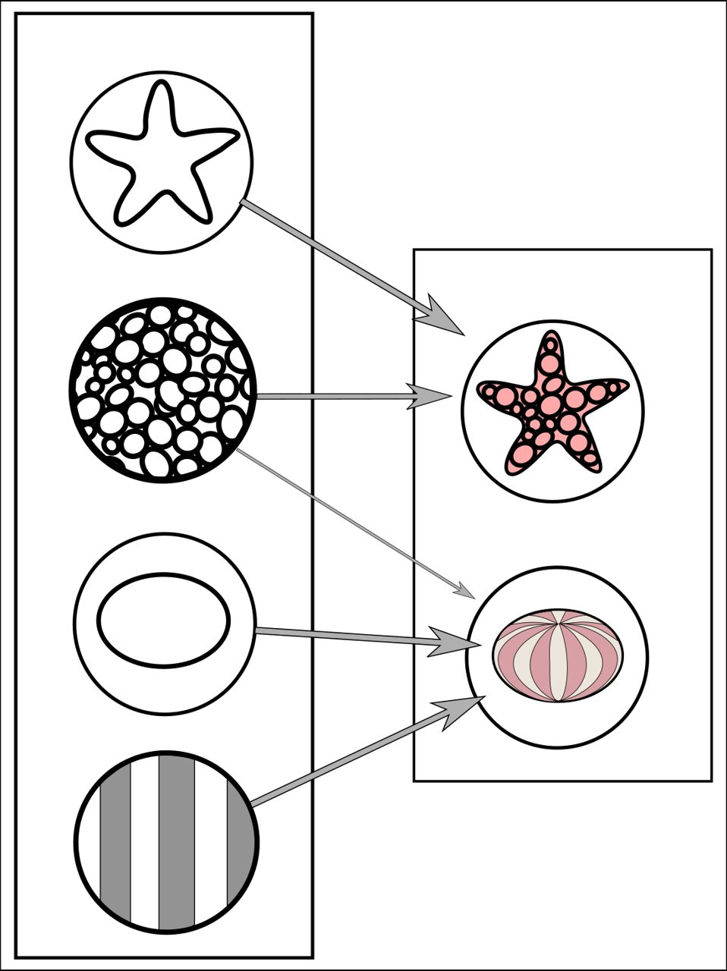
Sun'iy intellektga asoslangan kompyuter tizimlari muhandisligi
MA'RUZA · M8 · 2 soat
Sun'iy intellekt tizimlarini optimallashtirish usullari
O‘qituvchi: S.Iskandarova, t.f.f.d. (PhD), dotsent
2026-2027 o‘quv yili
https://aiscan.airi.uz/ktm/
Rasm: Mikael Häggström, M.D. Author info - Reusing images- Conflicts of interest: Non · Wikimedia Commons · CC0

Slide 2
MA’RUZA REJASI
Reja
1
Sonli formatlar va aralash aniqlik (mixed precision) hisoblash
2
Kvantlash (quantization): nazariya va turlari
3
Pruning: siyraklashtirish
4
Knowledge Distillation: bilim distillyatsiyasi
5
Model va kernel darajasidagi optimallashtirish
6
Hisoblash resurslaridan samarali foydalanish va energiya samaradorligi
M8 · Sun'iy intellekt tizimlarini optimallashtirish usullari
2

Slide 3
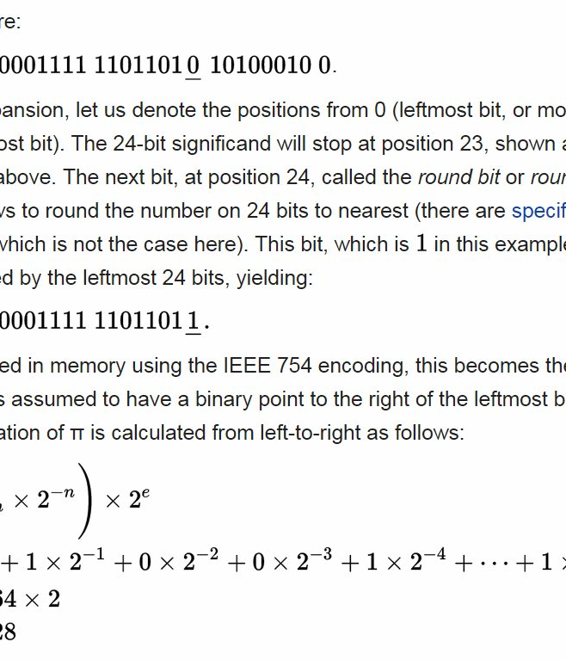
01
Sonli formatlar va aralash aniqlik (mixed precision) hisoblash
Rasm: AlgoHolic · Wikimedia Commons · CC BY-SA 4.0

Slide 4
1-REJA
Sonli formatlar va aralash aniqlik (mixed precision) hisoblash
Suzuvchi nuqtali son uchta qismdan iborat: ishora biti, eksponenta (diapazonni belgilaydi) va mantissa (aniqlikni belgilaydi).
Formatlar aynan shu bitlarni turlicha taqsimlaydi:
1
FP16 va BF16 o'rtasidagi farq o'qitish uchun hal qiluvchi: FP16 aniqroq (10 bit mantissa), lekin diapazoni tor — 6e−8 dan kichik qiymatlar nolga aylanadi (underflow), 65504 dan kattasi cheksizlikka (overflow).
Chuqur tarmoq gradientlari ko'pincha 1e−8…1e−5 oralig'ida bo'ladi va FP16'da yo'qoladi.
2
Aralash aniqlik (mixed precision) o'qitish g'oyasi (Micikevicius va boshq., 2018): og'ir matritsa ko'paytmalari va konvolyutsiyalar FP16/BF16'da Tensor Core'da bajariladi, lekin og'irliklarning asosiy nusxasi (master weights) FP32'da saqlanadi va yangilanadi…
3
M8 · Sun'iy intellekt tizimlarini optimallashtirish usullari
4
Notes:
Suzuvchi nuqtali son uchta qismdan iborat: ishora biti, eksponenta (diapazonni belgilaydi) va mantissa (aniqlikni belgilaydi). Formatlar aynan shu bitlarni turlicha taqsimlaydi:
FP16 va BF16 o'rtasidagi farq o'qitish uchun hal qiluvchi: FP16 aniqroq (10 bit mantissa), lekin diapazoni tor — 6e−8 dan kichik qiymatlar nolga aylanadi (underflow), 65504 dan kattasi cheksizlikka (overflow). Chuqur tarmoq gradientlari ko'pincha 1e−8…1e−5 oralig'ida bo'ladi va FP16'da yo'qoladi. BF16 esa FP32 bilan bir xil eksponentaga ega — diapazon muammosi yo'q, lekin aniqligi pastroq; amaliyotda bu o'qitish uchun yetarli bo'lib chiqdi, shuning uchun zamonaviy katta modellar deyarli faqat BF16'da o'qitiladi.
Aralash aniqlik (mixed precision) o'qitish g'oyasi (Micikevicius va boshq., 2018): og'ir matritsa ko'paytmalari va konvolyutsiyalar FP16/BF16'da Tensor Core'da bajariladi, lekin og'irliklarning asosiy nusxasi (master weights) FP32'da saqlanadi va yangilanadi, shunda kichik gradient yangilanishlari yo'qolmaydi; yig'indilar (reduction), softmax, normalizatsiya kabi sezgir operatsiyalar FP32'da qoladi. FP16 uchun qo'shimcha mexanizm — yo'qotish masshtablash (loss scaling): yo'qotish funksiyasi katta songa (masalan, 2^16) ko'paytiriladi, gradientlar shu songa proporsional kattalashadi va FP16 diapazoniga sig'adi, og'irlik yangilashdan oldin esa qayta bo'linadi; dinamik masshtablash overflow aniqlanganda koeffitsientni kamaytiradi va bir necha yuz qadamdan so'ng yana oshiradi. BF16'da loss scaling odatda kerak emas. PyTorch'da bularning barchasi torch.autocast va torch.cuda.amp.GradScaler orqali avtomatlashtirilgan [7].
Tensor Core'da FP16/BF16 matmul FP32'ga qaraganda nazariy 8–16 baravar tez (A100: 19,5 TFLOPS FP32 vs 312 TFLOPS FP16 Tensor Core), amaliy tezlashish esa butun o'qitish sikli uchun 1,5–3 baravar, chunki hamma operatsiya ham matmul emas va xotira trafigi ham chegaralaydi. TF32 esa «bepul» yaxshilanish: kod o'zgarmaydi, FP32 matmul avtomatik 10-bitli mantissa bilan Tensor Core'da bajariladi (PyTorch'da torch.backends.cuda.matmul.allow_tf32).
FP8 — Hopper avlodidan boshlab o'qitish uchun ham ishlatilmoqda (Transformer Engine kutubxonasi): oldinga o'tishda E4M3, gradientlar uchun E5M2, har tensor uchun dinamik masshtab bilan. Bu Tensor Core unumdorligini yana ikki baravar oshiradi, lekin barqarorlik uchun ehtiyotkor sozlash talab qiladi.

Slide 5
1-REJA
Sonli formatlar va aralash aniqlik (mixed precision) hisoblash
Tensor Core'da FP16/BF16 matmul FP32'ga qaraganda nazariy 8–16 baravar tez (A100: 19,5 TFLOPS FP32 vs 312 TFLOPS FP16 Tensor Core), amaliy tezlashish esa butun o'qitish sikli uchun 1,5–3 baravar, chunki hamma operatsiya ham matmul emas va xotira trafigi ham…
TF32 esa «bepul» yaxshilanish: kod o'zgarmaydi, FP32 matmul avtomatik 10-bitli mantissa bilan Tensor Core'da bajariladi (PyTorch'da torch.backends.cuda.matmul.allow_tf32).
4
FP8 — Hopper avlodidan boshlab o'qitish uchun ham ishlatilmoqda (Transformer Engine kutubxonasi): oldinga o'tishda E4M3, gradientlar uchun E5M2, har tensor uchun dinamik masshtab bilan.
Bu Tensor Core unumdorligini yana ikki baravar oshiradi, lekin barqarorlik uchun ehtiyotkor sozlash talab qiladi.
5
M8 · Sun'iy intellekt tizimlarini optimallashtirish usullari
5
Notes:
Suzuvchi nuqtali son uchta qismdan iborat: ishora biti, eksponenta (diapazonni belgilaydi) va mantissa (aniqlikni belgilaydi). Formatlar aynan shu bitlarni turlicha taqsimlaydi:
FP16 va BF16 o'rtasidagi farq o'qitish uchun hal qiluvchi: FP16 aniqroq (10 bit mantissa), lekin diapazoni tor — 6e−8 dan kichik qiymatlar nolga aylanadi (underflow), 65504 dan kattasi cheksizlikka (overflow). Chuqur tarmoq gradientlari ko'pincha 1e−8…1e−5 oralig'ida bo'ladi va FP16'da yo'qoladi. BF16 esa FP32 bilan bir xil eksponentaga ega — diapazon muammosi yo'q, lekin aniqligi pastroq; amaliyotda bu o'qitish uchun yetarli bo'lib chiqdi, shuning uchun zamonaviy katta modellar deyarli faqat BF16'da o'qitiladi.
Aralash aniqlik (mixed precision) o'qitish g'oyasi (Micikevicius va boshq., 2018): og'ir matritsa ko'paytmalari va konvolyutsiyalar FP16/BF16'da Tensor Core'da bajariladi, lekin og'irliklarning asosiy nusxasi (master weights) FP32'da saqlanadi va yangilanadi, shunda kichik gradient yangilanishlari yo'qolmaydi; yig'indilar (reduction), softmax, normalizatsiya kabi sezgir operatsiyalar FP32'da qoladi. FP16 uchun qo'shimcha mexanizm — yo'qotish masshtablash (loss scaling): yo'qotish funksiyasi katta songa (masalan, 2^16) ko'paytiriladi, gradientlar shu songa proporsional kattalashadi va FP16 diapazoniga sig'adi, og'irlik yangilashdan oldin esa qayta bo'linadi; dinamik masshtablash overflow aniqlanganda koeffitsientni kamaytiradi va bir necha yuz qadamdan so'ng yana oshiradi. BF16'da loss scaling odatda kerak emas. PyTorch'da bularning barchasi torch.autocast va torch.cuda.amp.GradScaler orqali avtomatlashtirilgan [7].
Tensor Core'da FP16/BF16 matmul FP32'ga qaraganda nazariy 8–16 baravar tez (A100: 19,5 TFLOPS FP32 vs 312 TFLOPS FP16 Tensor Core), amaliy tezlashish esa butun o'qitish sikli uchun 1,5–3 baravar, chunki hamma operatsiya ham matmul emas va xotira trafigi ham chegaralaydi. TF32 esa «bepul» yaxshilanish: kod o'zgarmaydi, FP32 matmul avtomatik 10-bitli mantissa bilan Tensor Core'da bajariladi (PyTorch'da torch.backends.cuda.matmul.allow_tf32).
FP8 — Hopper avlodidan boshlab o'qitish uchun ham ishlatilmoqda (Transformer Engine kutubxonasi): oldinga o'tishda E4M3, gradientlar uchun E5M2, har tensor uchun dinamik masshtab bilan. Bu Tensor Core unumdorligini yana ikki baravar oshiradi, lekin barqarorlik uchun ehtiyotkor sozlash talab qiladi.

Slide 6
1-REJA
Sonli formatlar va aralash aniqlik (mixed precision) hisoblash
Format | Jami bit | Eksponenta | Mantissa | Taxminiy diapazon | O'nli aniqlik
FP32 | 32 | 8 | 23 | ±3,4e38 | ~7 raqam
TF32 | 19 (32 saqlanadi) | 8 | 10 | ±3,4e38 | ~3 raqam
FP16 | 16 | 5 | 10 | ±65504 | ~3 raqam
BF16 | 16 | 8 | 7 | ±3,4e38 | ~2 raqam
FP8 E4M3 | 8 | 4 | 3 | ±448 | ~1 raqam
FP8 E5M2 | 8 | 5 | 2 | ±57344 | ~1 raqam
INT8 | 8 | – | – | −128…127 (masshtab bilan) | diskret
INT4 | 4 | – | – | −8…7 (masshtab bilan) | diskret
M8 · Sun'iy intellekt tizimlarini optimallashtirish usullari
6

Slide 7
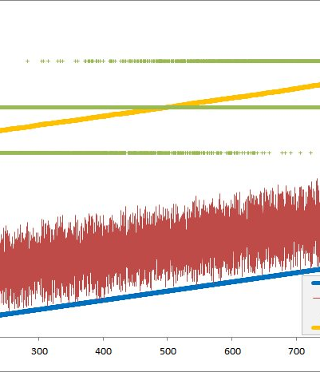
02
Kvantlash (quantization): nazariya va turlari
Rasm: Frank Klemm · Wikimedia Commons · CC BY-SA 3.0 de

Slide 8
2-REJA
Kvantlash (quantization): nazariya va turlari
Kvantlash — uzluksiz (suzuvchi nuqtali) qiymatlarni chekli diskret to'plamga (odatda 8 yoki 4 bitli butun sonlar) akslantirish.
Chiziqli (affine) kvantlash formulasi:
1
q = clamp(round(x / s) + z, q_min, q_max), teskarisi x̂ = s · (q − z)
2
bu yerda s — masshtab (scale, suzuvchi nuqtali), z — nol nuqta (zero point, butun son), [q_min, q_max] — INT8 uchun [−128, 127].
Simmetrik kvantlashda z = 0 va s = max|x| / 127; asimmetrik kvantlashda s = (x_max − x_min) / 255, z shunday tanlanadiki, haqiqiy nol aniq ifodalansin (bu ReLU'dan keyingi aktivatsiyalar uchun muhim — diapazonning yarmi isrof bo'lmaydi).
3
Kvantlash turlari:
4
M8 · Sun'iy intellekt tizimlarini optimallashtirish usullari
8
Notes:
Kvantlash — uzluksiz (suzuvchi nuqtali) qiymatlarni chekli diskret to'plamga (odatda 8 yoki 4 bitli butun sonlar) akslantirish. Chiziqli (affine) kvantlash formulasi:
q = clamp(round(x / s) + z, q_min, q_max), teskarisi x̂ = s · (q − z)
bu yerda s — masshtab (scale, suzuvchi nuqtali), z — nol nuqta (zero point, butun son), [q_min, q_max] — INT8 uchun [−128, 127]. Simmetrik kvantlashda z = 0 va s = max|x| / 127; asimmetrik kvantlashda s = (x_max − x_min) / 255, z shunday tanlanadiki, haqiqiy nol aniq ifodalansin (bu ReLU'dan keyingi aktivatsiyalar uchun muhim — diapazonning yarmi isrof bo'lmaydi). Kvantlash xatosi |x − x̂| ≤ s/2 bilan chegaralangan; demak, masshtab qanchalik kichik (diapazon qanchalik tor) bo'lsa, xato shunchalik kam. Shu sababdan granularlik muhim: tensor bo'yicha (per-tensor) bitta masshtab, kanal bo'yicha (per-channel) har chiqish kanaliga alohida masshtab (og'irliklar uchun standart), guruh bo'yicha (per-group, masalan har 128 element) — INT4 og'irliklar uchun standart. Chiqib ketuvchi qiymatlar (outliers) kvantlashning asosiy dushmani: bitta katta qiymat masshtabni oshirib, qolgan barcha qiymatlarning aniqligini pasaytiradi.
Kvantlash turlari:
QAT'da oldinga o'tishda og'irlik va aktivatsiyalar kvantlanadi va qayta suzuvchi nuqtaga qaytariladi (soxta kvantlash), orqaga o'tishda esa round ning hosilasi nolga teng bo'lgani uchun «to'g'ridan-to'g'ri baholovchi» (straight-through estimator) ishlatiladi — gradient kvantlash operatsiyasidan o'zgarishsiz o'tadi. Natijada model kvantlash shovqiniga moslashadi. Og'irlik-faqat kvantlash LLM uchun ayniqsa samarali, chunki dekodlash xotira bilan chegaralangan: og'irlik baytlari 4 baravar kamaysa, token tezligi deyarli shuncha oshadi, hisoblash esa FP16'da qolgani uchun aniqlik yaxshi saqlanadi. GPTQ ikkinchi tartibli ma'lumot (Hessian) asosida kvantlash xatosini qolgan og'irliklarga taqsimlaydi; AWQ esa aktivatsiya kattaligiga qarab «muhim» og'irlik kanallarini masshtablab himoya qiladi.

Slide 9
2-REJA
Kvantlash (quantization): nazariya va turlari
QAT'da oldinga o'tishda og'irlik va aktivatsiyalar kvantlanadi va qayta suzuvchi nuqtaga qaytariladi (soxta kvantlash), orqaga o'tishda esa round ning hosilasi nolga teng bo'lgani uchun «to'g'ridan-to'g'ri baholovchi» (straight-through estimator) ishlatiladi…
Natijada model kvantlash shovqiniga moslashadi.
5
M8 · Sun'iy intellekt tizimlarini optimallashtirish usullari
9
Notes:
Kvantlash — uzluksiz (suzuvchi nuqtali) qiymatlarni chekli diskret to'plamga (odatda 8 yoki 4 bitli butun sonlar) akslantirish. Chiziqli (affine) kvantlash formulasi:
q = clamp(round(x / s) + z, q_min, q_max), teskarisi x̂ = s · (q − z)
bu yerda s — masshtab (scale, suzuvchi nuqtali), z — nol nuqta (zero point, butun son), [q_min, q_max] — INT8 uchun [−128, 127]. Simmetrik kvantlashda z = 0 va s = max|x| / 127; asimmetrik kvantlashda s = (x_max − x_min) / 255, z shunday tanlanadiki, haqiqiy nol aniq ifodalansin (bu ReLU'dan keyingi aktivatsiyalar uchun muhim — diapazonning yarmi isrof bo'lmaydi). Kvantlash xatosi |x − x̂| ≤ s/2 bilan chegaralangan; demak, masshtab qanchalik kichik (diapazon qanchalik tor) bo'lsa, xato shunchalik kam. Shu sababdan granularlik muhim: tensor bo'yicha (per-tensor) bitta masshtab, kanal bo'yicha (per-channel) har chiqish kanaliga alohida masshtab (og'irliklar uchun standart), guruh bo'yicha (per-group, masalan har 128 element) — INT4 og'irliklar uchun standart. Chiqib ketuvchi qiymatlar (outliers) kvantlashning asosiy dushmani: bitta katta qiymat masshtabni oshirib, qolgan barcha qiymatlarning aniqligini pasaytiradi.
Kvantlash turlari:
QAT'da oldinga o'tishda og'irlik va aktivatsiyalar kvantlanadi va qayta suzuvchi nuqtaga qaytariladi (soxta kvantlash), orqaga o'tishda esa round ning hosilasi nolga teng bo'lgani uchun «to'g'ridan-to'g'ri baholovchi» (straight-through estimator) ishlatiladi — gradient kvantlash operatsiyasidan o'zgarishsiz o'tadi. Natijada model kvantlash shovqiniga moslashadi. Og'irlik-faqat kvantlash LLM uchun ayniqsa samarali, chunki dekodlash xotira bilan chegaralangan: og'irlik baytlari 4 baravar kamaysa, token tezligi deyarli shuncha oshadi, hisoblash esa FP16'da qolgani uchun aniqlik yaxshi saqlanadi. GPTQ ikkinchi tartibli ma'lumot (Hessian) asosida kvantlash xatosini qolgan og'irliklarga taqsimlaydi; AWQ esa aktivatsiya kattaligiga qarab «muhim» og'irlik kanallarini masshtablab himoya qiladi.

Slide 10
2-REJA
Kvantlash (quantization): nazariya va turlari
Tur | Nima kvantlanadi | Kalibrlash | Tezlik yutug'i | Aniqlik yo'qotish | Tipik qo'llanish
Dinamik (dynamic PTQ) | og'irliklar oldindan, aktivatsiyalar ish vaqtida | kerak emas | o'rtacha (masshtab hisoblash yuki) | juda kam | CPU'da LSTM/Transformer, Linear qatlamlar
Statik (static PTQ) | og'irliklar va aktivatsiyalar oldindan | 100–1000 namuna | yuqori (to'liq INT8 yo'l) | kam–o'rtacha | CNN, chekka qurilma, TensorRT INT8
QAT | o'qitish paytida soxta kvantlash (fake quant) | qayta o'qitish | statik bilan teng | eng kam | kichik/sezgir modellar, INT4
Og'irlik-faqat INT4/INT8 (GPTQ, AWQ, NF4) | faqat og'irliklar, hisoblash FP16'da | yuzlab namuna (GPTQ/AWQ) | xotira trafigi kamayadi (LLM dekodlash) | kam | LLM inferens
FP8 / SmoothQuant W8A8 | og'irlik va aktivatsiya 8 bit | masshtab/tekislash | yuqori (Hopper) | kam | LLM yuqori throughput
M8 · Sun'iy intellekt tizimlarini optimallashtirish usullari
10

Slide 11
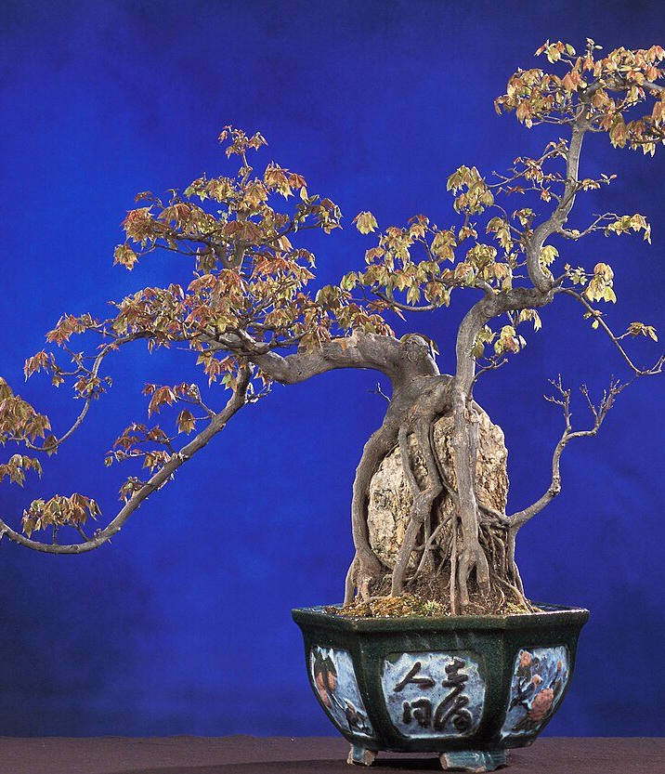
03
Pruning: siyraklashtirish
Rasm: Peggy Greb, USDA · Wikimedia Commons · Public domain

Slide 12
3-REJA
Pruning: siyraklashtirish
Pruning — ta'siri kam parametrlarni (og'irliklar, kanallar, boshlar, qatlamlar) olib tashlash.
Eng oddiy mezon — kattalik (magnitude pruning): absolyut qiymati kichik og'irliklar nolga tenglashtiriladi.
1
Lekin bu yerda muhandis uchun hal qiluvchi nuqta bor: strukturlanmagan (unstructured) siyraklik — tasodifiy joylarda nol — umumiy maqsadli GPU'da tezlashish bermaydi.
Zich matritsa ko'paytmasi kernellari nollarni ham ko'paytiradi; siyrak formatlar (CSR) esa indekslar yuki tufayli faqat 90–95 foizdan yuqori siyraklikda zich formatdan tezroq bo'ladi. Shuning uchun amaliyotda uch yo'l bor.
2
Pruning darajasini baholashda uchta ko'rsatkich: parametrlar ulushi (hajm), FLOP ulushi (hisoblash) va o'lchangan kechikish (haqiqiy tezlik).
Bular bir-biriga mos kelmasligi mumkin: kanallarning 50 foizini olib tashlash FLOP'ni 75 foizga kamaytiradi (ikki o'lcham ham qisqaradi), lekin xotira bilan chegaralangan qatlamlarda kechikish deyarli o'zgarmasligi mumkin.
3
M8 · Sun'iy intellekt tizimlarini optimallashtirish usullari
12
Notes:
Pruning — ta'siri kam parametrlarni (og'irliklar, kanallar, boshlar, qatlamlar) olib tashlash. Eng oddiy mezon — kattalik (magnitude pruning): absolyut qiymati kichik og'irliklar nolga tenglashtiriladi. Lottery ticket gipotezasi (Frankle va Carbin, 2019) va ko'plab tajribalar shuni ko'rsatadiki, ko'p tarmoqlarda og'irliklarning 50–90 foizini aniqlikni deyarli yo'qotmasdan olib tashlash mumkin — agar pruning bosqichma-bosqich (iterativ) va qisqa qayta o'qitish (fine-tuning) bilan bajarilsa.
Lekin bu yerda muhandis uchun hal qiluvchi nuqta bor: strukturlanmagan (unstructured) siyraklik — tasodifiy joylarda nol — umumiy maqsadli GPU'da tezlashish bermaydi. Zich matritsa ko'paytmasi kernellari nollarni ham ko'paytiradi; siyrak formatlar (CSR) esa indekslar yuki tufayli faqat 90–95 foizdan yuqori siyraklikda zich formatdan tezroq bo'ladi. Shuning uchun amaliyotda uch yo'l bor. Birinchisi — strukturlangan pruning: butun konvolyutsiya filtrlarini, kanallarni, attention boshlarini yoki qatlamlarni olib tashlash; natija — kichikroq zich model, har qanday apparatda tezlashadi. Ikkinchisi — 2:4 yarim strukturlangan siyraklik (Ampere va keyingi NVIDIA GPU'larda Sparse Tensor Core): har 4 ta ketma-ket og'irlikdan aynan 2 tasi nol; apparat buni siqilgan formatda saqlaydi va matmul'ni nazariy 2 baravar tezlashtiradi; aniqlik qayta o'qitish bilan odatda saqlanadi. Uchinchisi — strukturlanmagan siyraklikni faqat model hajmini kichraytirish (siqilgan saqlash) yoki siyraklikni qo'llab-quvvatlaydigan maxsus apparat/CPU kutubxonalari (masalan, DeepSparse) uchun ishlatish.
Pruning darajasini baholashda uchta ko'rsatkich: parametrlar ulushi (hajm), FLOP ulushi (hisoblash) va o'lchangan kechikish (haqiqiy tezlik). Bular bir-biriga mos kelmasligi mumkin: kanallarning 50 foizini olib tashlash FLOP'ni 75 foizga kamaytiradi (ikki o'lcham ham qisqaradi), lekin xotira bilan chegaralangan qatlamlarda kechikish deyarli o'zgarmasligi mumkin.

Slide 13
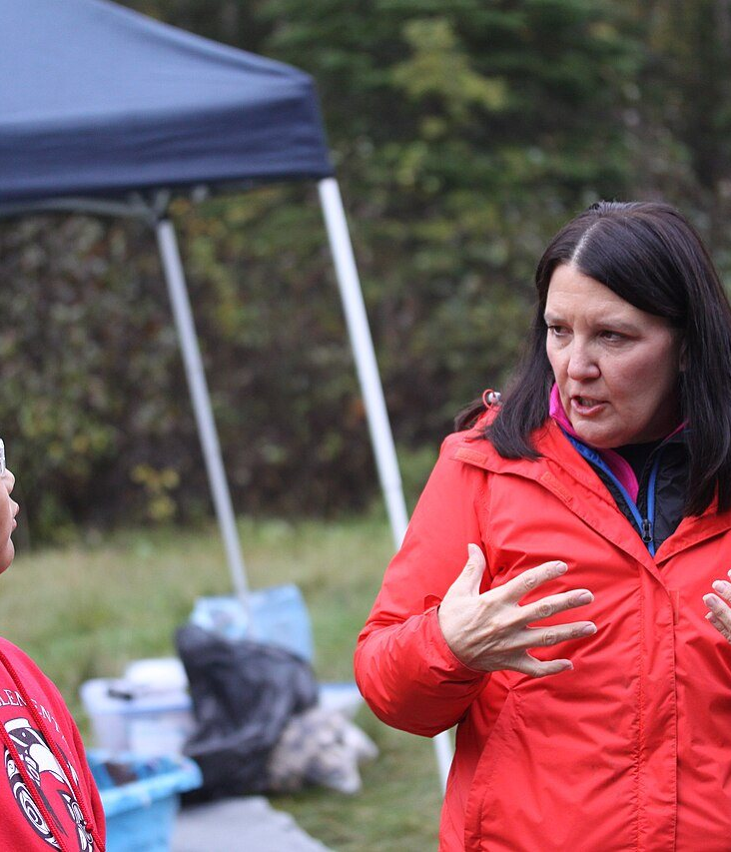
04
Knowledge Distillation: bilim distillyatsiyasi
Rasm: BLM Alaska · Wikimedia Commons · Public domain

Slide 14
4-REJA
Knowledge Distillation: bilim distillyatsiyasi
Bilim distillyatsiyasi (Hinton, Vinyals, Dean, 2015) katta, aniq «o'qituvchi» modelning xulq-atvorini kichik «o'quvchi» modelga o'rgatadi.
Asosiy kuzatuv: o'qituvchining yumshoq ehtimollik taqsimoti (soft targets) qattiq yorliqdan (hard label) ko'proq ma'lumot beradi — «bu rasm 90 foiz it, 7 foiz bo'ri, 0,01 foiz mashina» degan taqsimot sinflar orasidagi o'xshashlikni ifodalaydi.
1
L = α · T² · KL(p_teacher(T) ‖ p_student(T)) + (1 − α) · CE(y, p_student(1))
2
bu yerda T² ko'paytuvchi gradient kattaligini kompensatsiya qiladi, α (odatda 0,5–0,9) ikki hadning muvozanati.
Distillyatsiya turlari: javob asosida (logitlar), xususiyat asosida (oraliq qatlamlar — FitNets, TinyBERT), munosabat asosida (namunalar orasidagi masofalar).
3
M8 · Sun'iy intellekt tizimlarini optimallashtirish usullari
14
Notes:
Bilim distillyatsiyasi (Hinton, Vinyals, Dean, 2015) katta, aniq «o'qituvchi» modelning xulq-atvorini kichik «o'quvchi» modelga o'rgatadi. Asosiy kuzatuv: o'qituvchining yumshoq ehtimollik taqsimoti (soft targets) qattiq yorliqdan (hard label) ko'proq ma'lumot beradi — «bu rasm 90 foiz it, 7 foiz bo'ri, 0,01 foiz mashina» degan taqsimot sinflar orasidagi o'xshashlikni ifodalaydi. Yumshoq taqsimotni «yoyish» uchun harorat (temperature) T kiritiladi: p_i = exp(z_i / T) / Σ_j exp(z_j / T). T = 1 oddiy softmax; T = 4…10 kichik ehtimolliklarni kattalashtiradi va «qorong'u bilim»ni (dark knowledge) ochadi. Yo'qotish funksiyasi:
L = α · T² · KL(p_teacher(T) ‖ p_student(T)) + (1 − α) · CE(y, p_student(1))
bu yerda T² ko'paytuvchi gradient kattaligini kompensatsiya qiladi, α (odatda 0,5–0,9) ikki hadning muvozanati. Distillyatsiya turlari: javob asosida (logitlar), xususiyat asosida (oraliq qatlamlar — FitNets, TinyBERT), munosabat asosida (namunalar orasidagi masofalar). Mashhur natijalar: DistilBERT — BERT-base'dan 40 foiz kichik, 60 foiz tezroq, sifatning 97 foizini saqlaydi; zamonaviy kichik til modellari ham ko'pincha katta modellar chiqishi (sintetik ma'lumot) asosida o'qitiladi — bu ham distillyatsiyaning bir shakli. Distillyatsiya pruning va kvantlash bilan yaxshi birlashadi: kvantlangan yoki siyraklashtirilgan o'quvchini o'qituvchiga nisbatan qayta o'qitish aniqlikni tiklaydi.

Slide 15
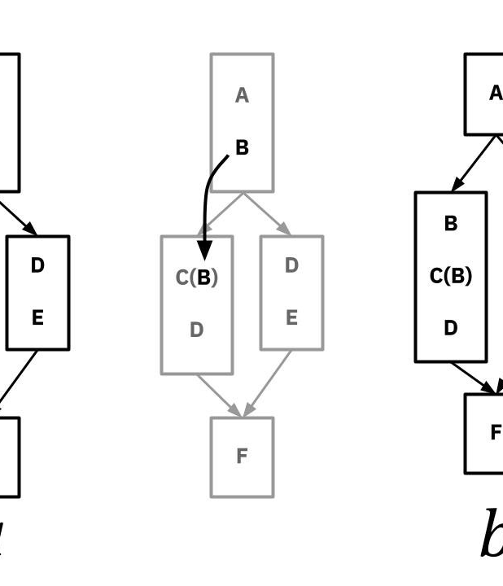
05
Model va kernel darajasidagi optimallashtirish
Rasm: Mooshua1857 · Wikimedia Commons · CC0

Slide 16
5-REJA
Model va kernel darajasidagi optimallashtirish
1
Yuqoridagi usullar modelni o'zgartiradi; kernel darajasidagi optimallashtirish esa bir xil modelni apparatda samaraliroq bajaradi.
M8 · Sun'iy intellekt tizimlarini optimallashtirish usullari
16
Notes:
Yuqoridagi usullar modelni o'zgartiradi; kernel darajasidagi optimallashtirish esa bir xil modelni apparatda samaraliroq bajaradi. Asosiy vositalar: operator fusion — bir nechta elementli operatsiyani (bias + aktivatsiya + residual) bitta kernelga birlashtirish, xotira trafigini kamaytirish (M5); torch.compile (TorchInductor, Triton tiliga kompilyatsiya) — PyTorch grafini tahlil qilib, fusion va kernel generatsiyasini avtomatlashtiradi, odatda 1,2–2 baravar tezlashish; CUDA Graphs — kernel ishga tushirish ketma-ketligini bir marta yozib olib, keyin bitta buyruq bilan takrorlash, kichik modellarda CPU yukini keskin kamaytiradi; TensorRT — graf optimallashtirish, kernel avtomatik tanlash (autotuning), FP16/INT8 kalibrlash; FlashAttention va PagedAttention (vLLM) — attention va KV-kesh uchun maxsus kernellar; konstant buklash (constant folding), BatchNorm'ni konvolyutsiyaga «eritish» (BN folding) — inferensda qatlamlar sonini kamaytiradi.

Slide 17
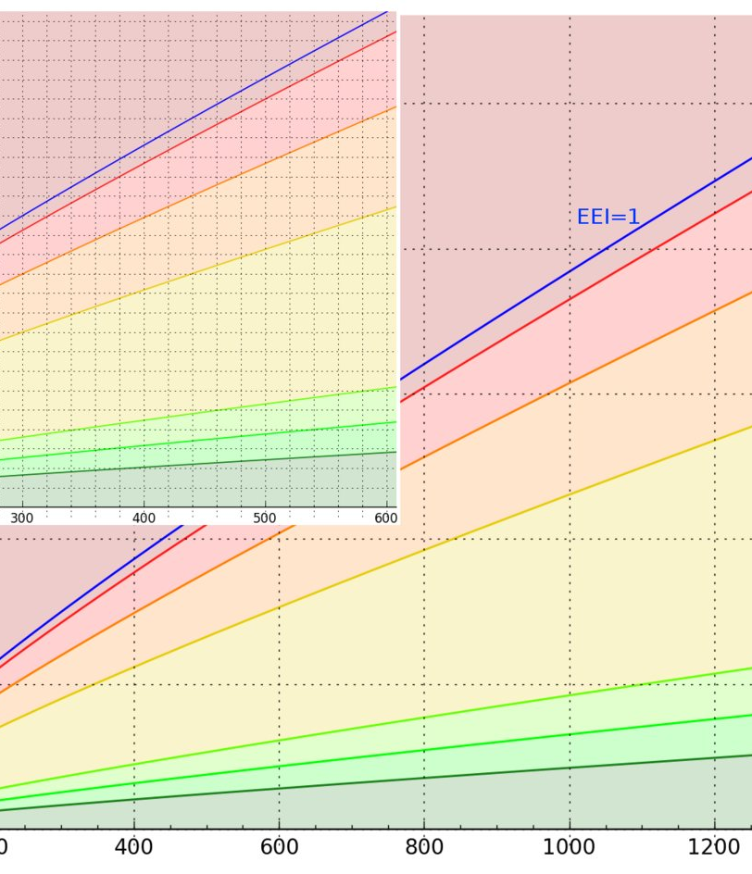
06
Hisoblash resurslaridan samarali foydalanish va energiya samaradorligi
Rasm: Andrea Agnolin · Wikimedia Commons · CC BY-SA 4.0

Slide 18
6-REJA
Hisoblash resurslaridan samarali foydalanish va energiya samaradorligi
Energiya samaradorligi ko'rsatkichi — inferens boshiga joul (J/inferens) yoki o'qitish uchun jami kVt·soat.
U quvvat (Vt) va vaqtning ko'paytmasi, shuning uchun tezlashtirishning o'zi energiya tejaydi (quvvat deyarli bir xil qolib, vaqt qisqaradi).
1
M8 · Sun'iy intellekt tizimlarini optimallashtirish usullari
18
Notes:
Energiya samaradorligi ko'rsatkichi — inferens boshiga joul (J/inferens) yoki o'qitish uchun jami kVt·soat. U quvvat (Vt) va vaqtning ko'paytmasi, shuning uchun tezlashtirishning o'zi energiya tejaydi (quvvat deyarli bir xil qolib, vaqt qisqaradi). Qo'shimcha dastaklar: past aniqlik (arifmetik va xotira energiyasi bitlar soniga proporsional yoki undan tez kamayadi), GPU quvvat chegarasi (nvidia-smi -pl) — H100'ni 700 dan 400 Vt'ga tushirish unumdorlikni 10–15 foizgina kamaytiradi, J/inferens esa yaxshilanadi; to'plash (batching) — statik quvvat ko'proq ish ustida taqsimlanadi; «to'g'ri o'lchamli» model — vazifaga keragidan katta modelni ishlatmaslik, bu eng katta tejamkorlik manbai. Umumiy strategiya: avval o'lchash (profil, roofline — M10), keyin eng katta tiqilish nuqtasini bartaraf etish, har qadamda aniqlikni maqsadli to'plamda qayta tekshirish.

Slide 19
E’tiboringiz uchun rahmat!
Savollar?
Mavzu matni va materiallar: https://aiscan.airi.uz/ktm/#/c/mis2104/mavzu/M8

